Slide 1

PREZENTACJA DLA KLASY 1 LICEUM DO DZIAŁU
^{„GDY SIĘ MODLICIE”}
MODLITWA CHRZEŚCIJAŃSKA

Slide 2
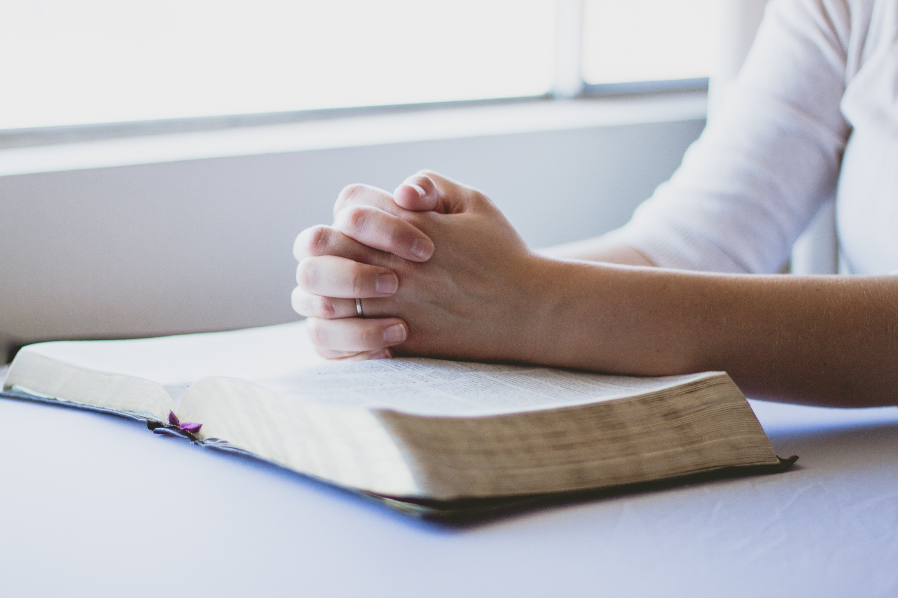

MODLITWA CHRZEŚCIJAŃSKA
„Najsilniejszy jest zawsze ten, kto umie złożyć dłonie do modlitwy”
(Søren Kierkegaard)

Slide 3

Dzień dobry Boże
MÓJ PLAN DNIA
(każdy uczeń pisze swój szczegółowy plan dnia roboczego)
1

Slide 4
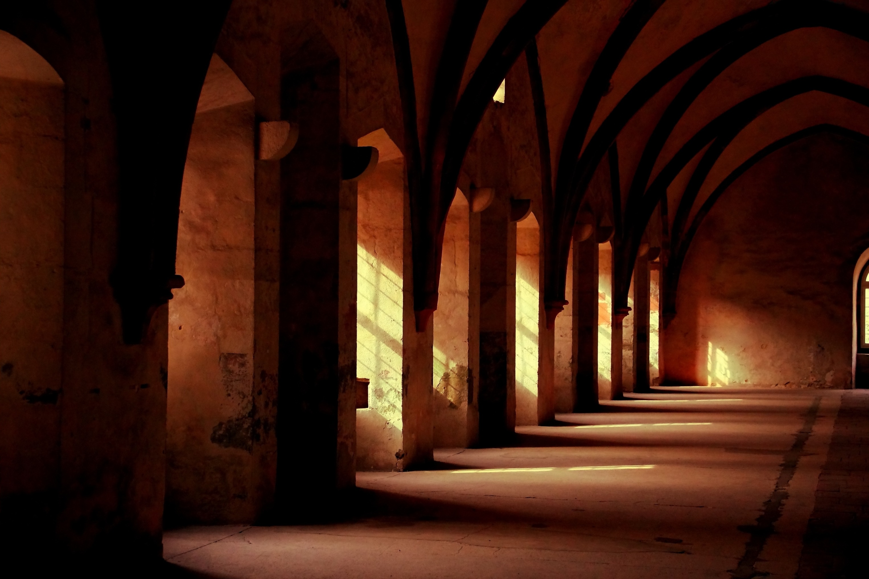
Plan dnia w dni powszednie w klasztorze Benedyktynów
w Tyńcu, czyli ora et labora.
5.50 – dzwonek na budzenie
6.00 – jutrznia, tj. modlitwa poranna
6.30 – msza święta
7.30 – śniadanie
8.30-12.20 – czas pracy
12.50 – modlitwa południowa
13.00 – obiad
13.30 – czas na odpoczynek
15.00 – godzina czytań słowa Bożego
15.40 – czas pracy
18.30 – kolacja
19.00 – nieszpory, tj. modlitwy popołudniowe po łacinie
19.30 czas wolny
20.15 – kompleta, tj. modlitwa wieczorna po łacinie
20.40 – cisza nocna
Zob. http://metro.gazeta.pl/metro/1,50144,17560094,Dzien_z_zycia_benedyktynskiego_;dostęp:30.01.2019
2

Slide 5

Dlaczego w naszym planie dnia
nie występuje modlitwa?
3

Slide 6
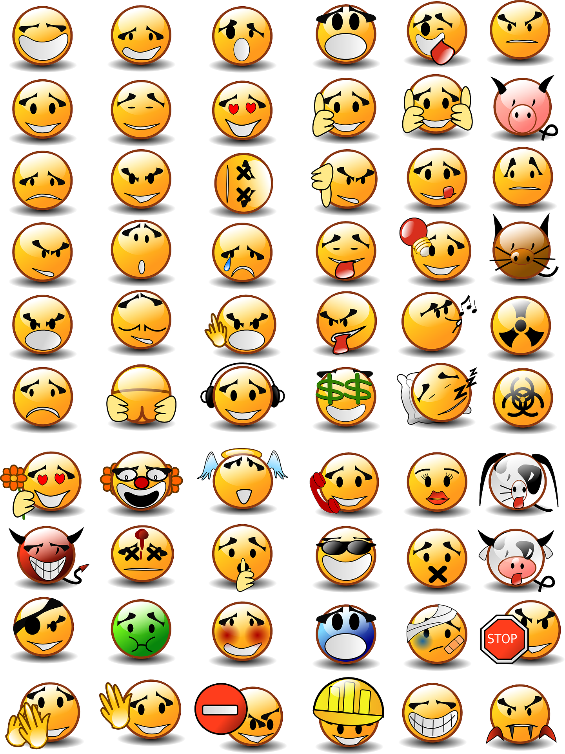
POMYŚL, JAKIE EMOCJE WYWOŁUJE W TOBIE SŁOWO MODLITWA. JAKIM SYMBOLEM JE WYRAZISZ?
4

Slide 7
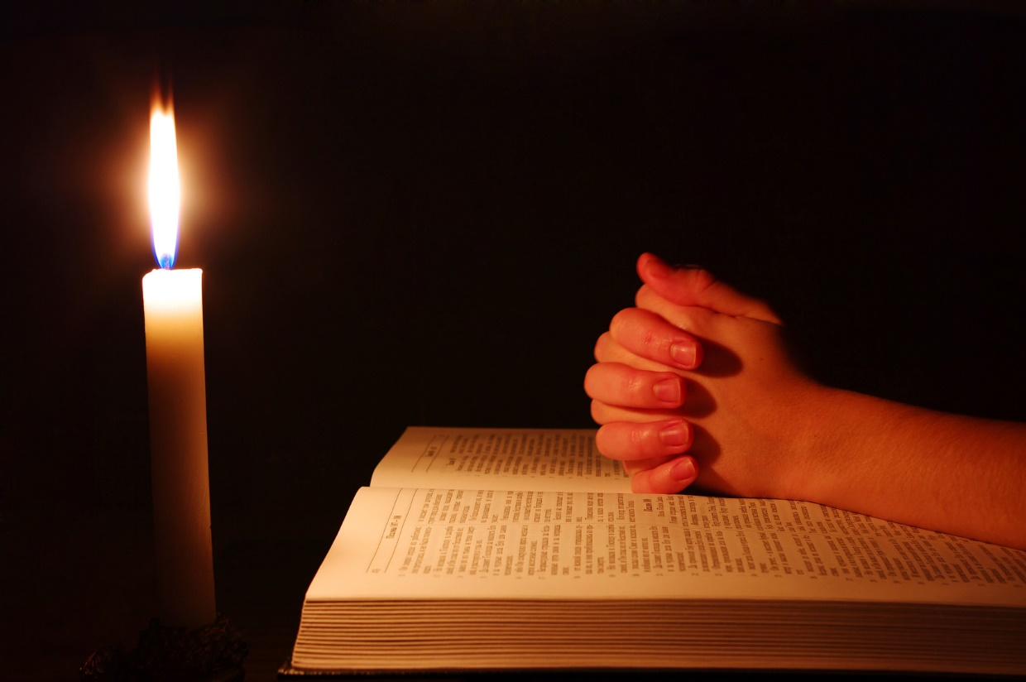
ODPOWIEDZCIE NA PYTANIA:
Co to jest modlitwa?
Dlaczego ludzie się modlą?
Czy modlitwa może być skuteczna?
Kiedy i gdzie powinniśmy się modlić?
5

Slide 8

PRACA W GRUPACH Z KKK
LUB Z YOUCATEM
Co to jest modlitwa? Porównaj odpowiedź z „Youcatem” pkt 469
Dlaczego ludzie się modlą? Porównaj „Youcat” pkt 470
Czy modlitwa zostanie wysłuchana? Porównaj „Youcat” pkt 478
Czy można się modlić wszędzie? Porównaj „Yuocat” pkt 498
6

Slide 9
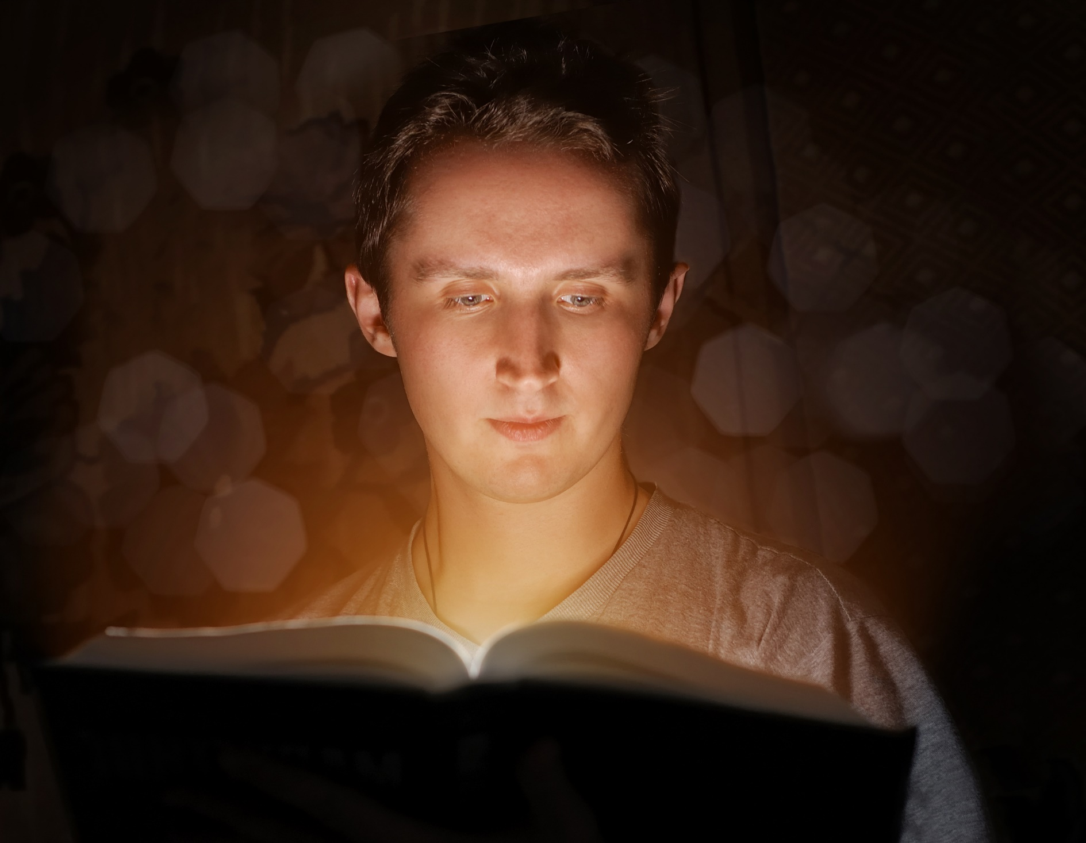
Modlitwa jest wzniesieniem duszy do Boga lub prośbą kierowaną do Niego o stosowne dobra, zgodnie z Jego wolą.
Jest zawsze darem Boga, który przychodzi, aby spotkać się
z człowiekiem.
Modlitwa chrześcijańska jest relacją osobową i żywą dzieci Bożych
z ich nieskończenie dobrym Ojcem, z jego Synem Jezusem Chrystusem i z Duchem Świętym, który mieszka w ich sercach.
Por. Kompendium KKK, n 534, 578, 579, Kielce 2005.
7

Slide 10
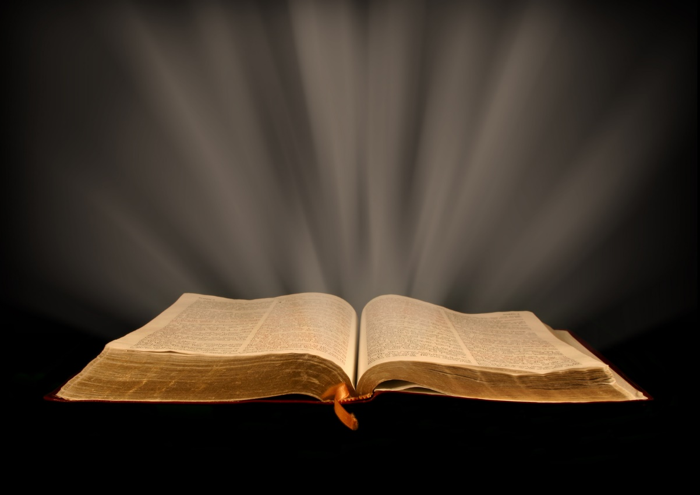
Z NAUCZANIA KOŚCIOŁA O MODLITWIE:
„Nauczyć się modlić z Jezusem to znaczy modlić się tymi samymi uczuciami, z jakimi On zwracał się do Ojca: adoracja, uwielbienie, dziękczynienie, synowskie zaufanie, prośba, podziw dla Jego chwały. Te uczucia odzwierciedlają się w modlitwie Ojcze nasz, której Jezus nauczył uczniów i która jest wzorem wszelkiej modlitwy chrześcijańskiej” (DOK 85).
8

Slide 11
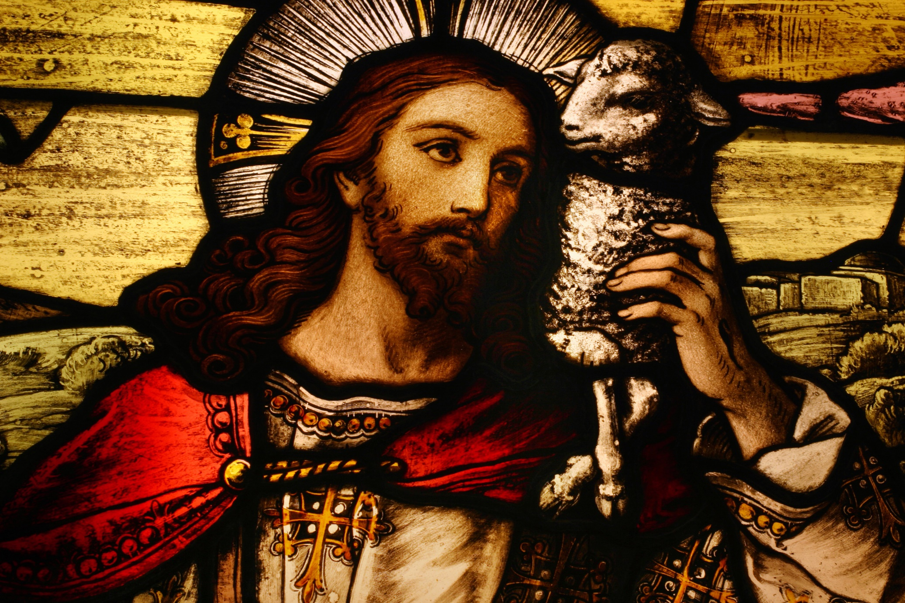
OJCZE NASZ [Mt 6, 9-13]
Wy zatem tak się módlcie:
Ojcze nasz, który jesteś w niebie,
niech się święci imię Twoje!
Niech przyjdzie Królestwo Twoje; Niech Twoja wola spełnia się na ziemi, tak jak
i w niebie daj nam dzisiaj;
i przebacz nam nasze winy, jak i my przebaczamy tym, którzy przeciw nam zawinili; i nie dopuść, abyśmy ulegli pokusie, ale nas zachowaj od złego.
OJCZE NASZ [ŁK 11,1-4]
Gdy Jezus przebywał w jakimś miejscu na modlitwie i skończył ją, rzekł jeden
z uczniów do Niego: „Panie naucz nas modlić się, jak i Jan nauczył swoich uczniów”. A On rzekł do nich: „Kiedy się modlicie, mówcie:
Ojcze, niech się święci Twoje imię;
niech przyjdzie Twoje Królestwo!
Naszego chleba powszedniego dawaj nam na każdy dzień i przebacz nam nasze grzechy, bo i my przebaczamy każdemu, kto nam zawini;
i nie dopuść, byśmy ulegli pokusie.
9

Slide 12
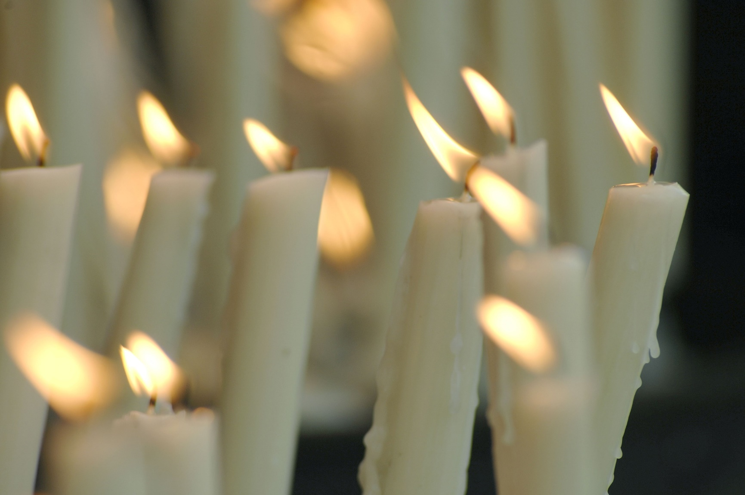
PRACA W GRUPACH: interpretacja poszczególnych zwrotów modlitwy „Ojcze nasz” na podstawie Kompendium Katechizmu Kościoła Katolickiego.
Grupa 1: Dlaczego mówimy Ojcze nasz?
Grupa 2: Co znaczy wyrażenie „któryś jest w niebie”?
Grupa 3: Co oznacza pierwsza prośba: „święć się imię Twoje”?
Grupa 4: O co prosi Kościół, modląc się: „Przyjdź Królestwo Twoje”?
Grupa 5: Dlaczego mamy prosić: „Bądź wola Twoja jako w niebie, tak i na ziemi”?
Grupa 6: Jaki sens ma prośba „Chleba powszedniego daj nam dzisiaj”?
Grupa 7: Dlaczego mówimy: „Odpuść nam nasze winy, jako i my odpuszczamy naszym winowajcom”?
Grupa 8: Co oznacza: „Nie wódź nas na pokuszenie”?
Grupa 9: Dlaczego kończymy prosząc: „Ale nas zbaw ode Złego”?
10

Slide 13
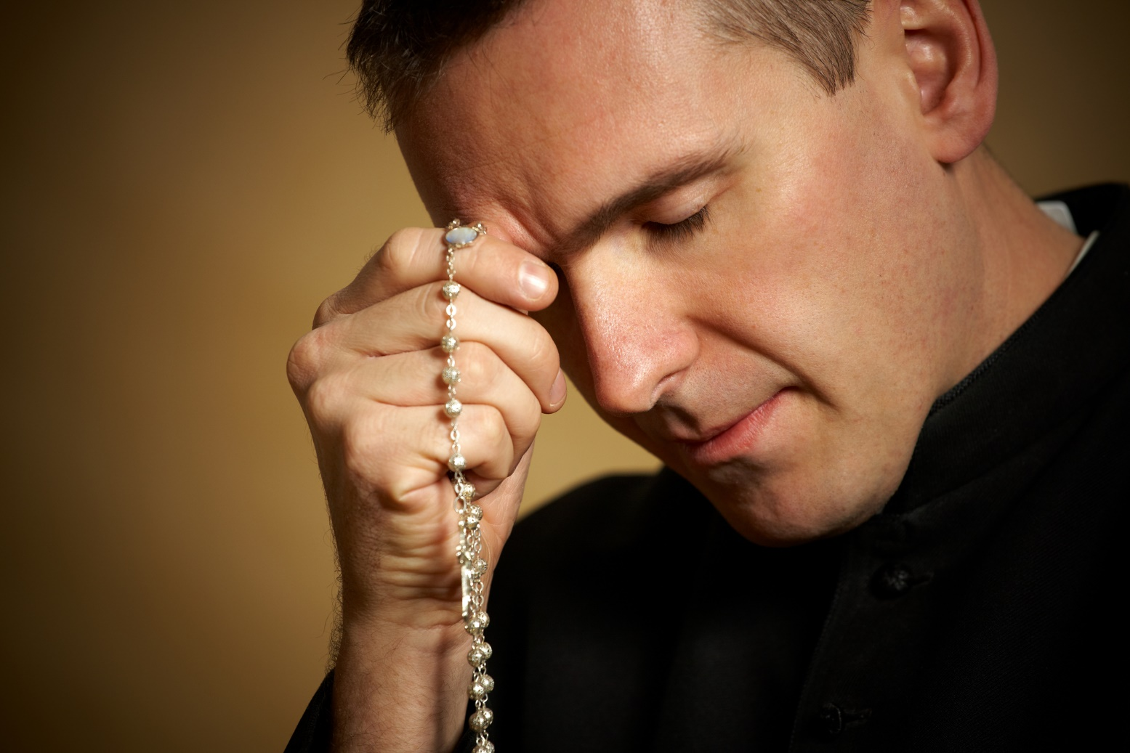
„Modlitwa powinna być głębokim i wyzwalającym spotkaniem
z Ojcem, który wie, czego potrzebują Jego dzieci, zanim jeszcze Go o to poproszą”. Modlitwa Ojcze nasz, jest odpowiedzią Pana Jezusa na prośbę uczniów: „Panie naucz nas modlić się” (Łk 11,1), przedstawia
w formie modlitwy istotną treść Ewangelii i stanowi podstawową modlitwę chrześcijańską (KKK, 2773).
P. Curatz, Chrześcijanin zmęczony, Poznań 2005, s. 46.
11

Slide 14
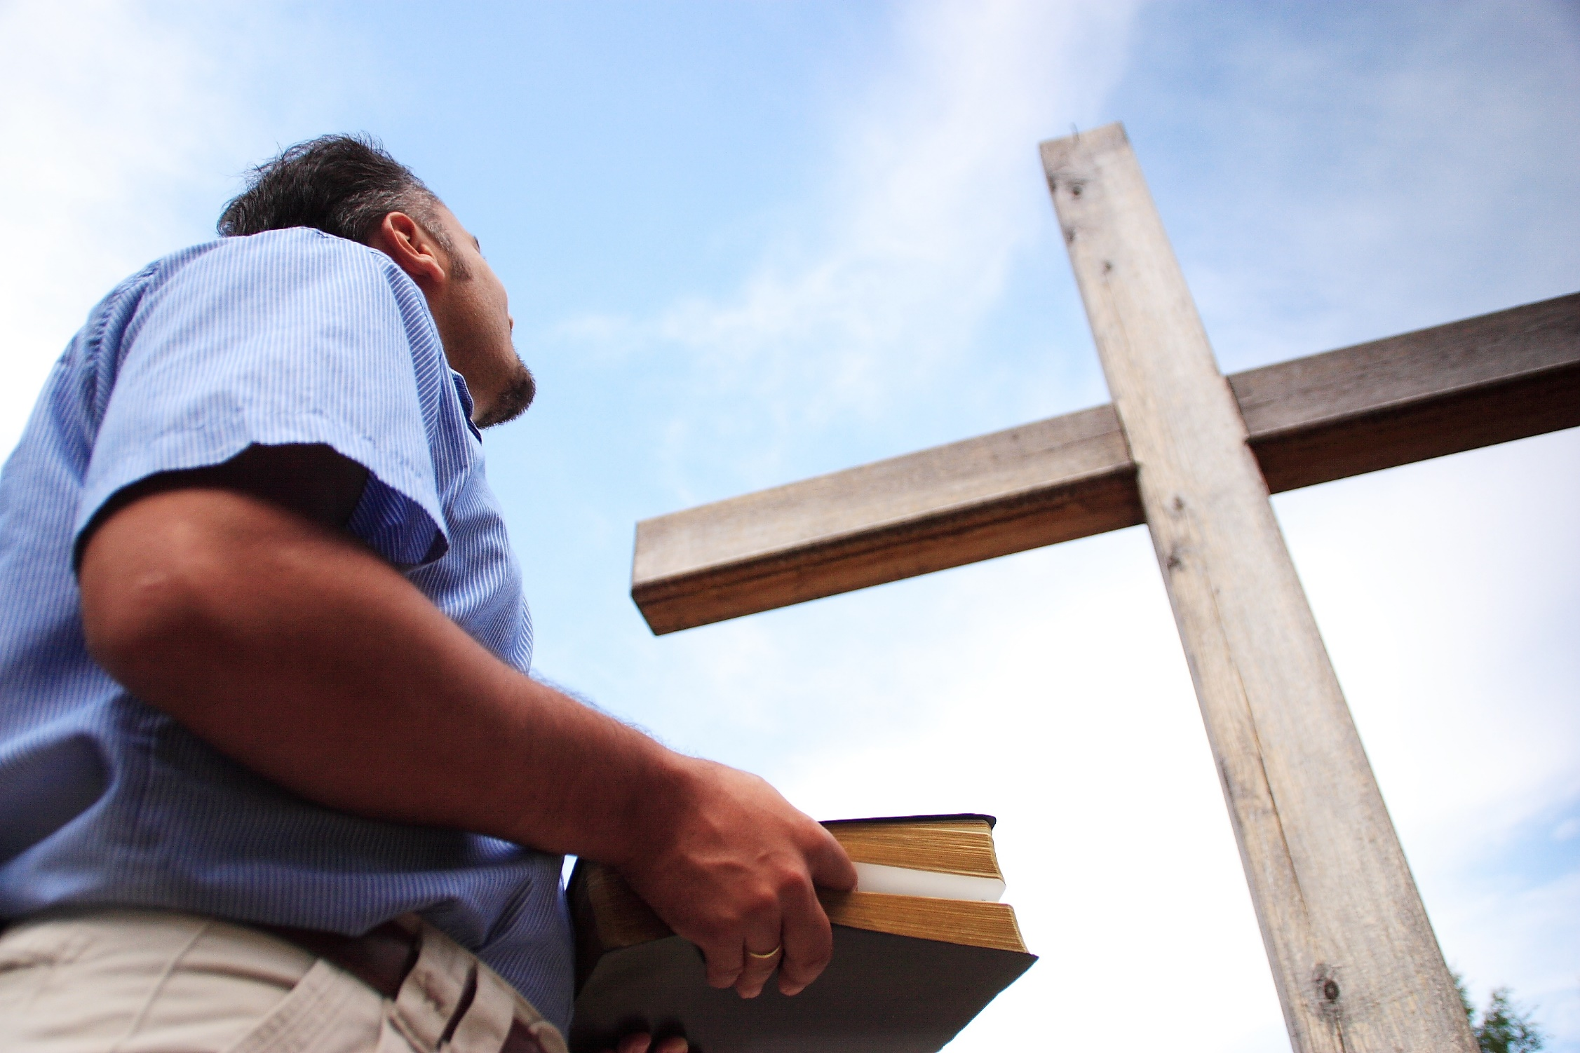
PYTANIA DO OSOBISTEJ REFLEKSJI
Czym jest dla Ciebie modlitwa?
Jak często się modlisz?
a) codziennie
b) raz w tygodniu
c) kilka razy w miesiącu
d) czasami
e) w ogóle się nie modlę.
3. Gdzie najczęściej się modlisz?
4. Czy wierzysz, że Bóg wysłuchuje modlitwy człowieka?
12

Slide 15

METODA PUSTE KRZESŁO
Modlę się, ponieważ chcę:
Szukać Boga
Wielbić Boga
Prosić Boga
Wstawiać się za innych
Przy Bogu trwać
……………..
13

Slide 16
^{BIBLIOGRAFIA}
Aby nie ustać w drodze. Podręcznik dla klasy ósmej szkoły podstawowej, red. ks. prof. J. Szpet, D. Jackowiak. Wydawnictwo Święty Wojciech, Poznań 2012, s. 12-15.
Aby nie ustać w drodze. Poradnik metodyczny. Ósma klasa szkoły podstawowej, red. ks. prof. J. Szpet, D. Jackowiak. Wydawnictwo Święty Wojciech, Poznań 2013, s. 17-18.
Kompendium KKK, n 534, 578, 579, Kielce 2005.
http://metro.gazeta.pl/metro/1,50144,17560094,Dzien_z_zycia_benedyktynskiego_; dostęp: 30.01.2019
^{FOTOGRAFIE}
Święty Wojciech Dom Medialny, pixabay.com
14

